Slide 1
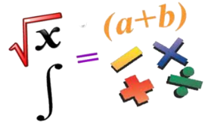
Razones y proporciones
Objetivo: Describir el concepto de razón por medio de sus propiedades .

Slide 2
Ejemplo cotidiano:
Matemática

Slide 3
Razón
Es una comparación entre 2 cantidades en forma de cociente.
a : b = c
Razón
Valor de la Razón
a = Antecedente
b = Consecuente
a
“a” es a “b”
b
Matemática

Slide 4
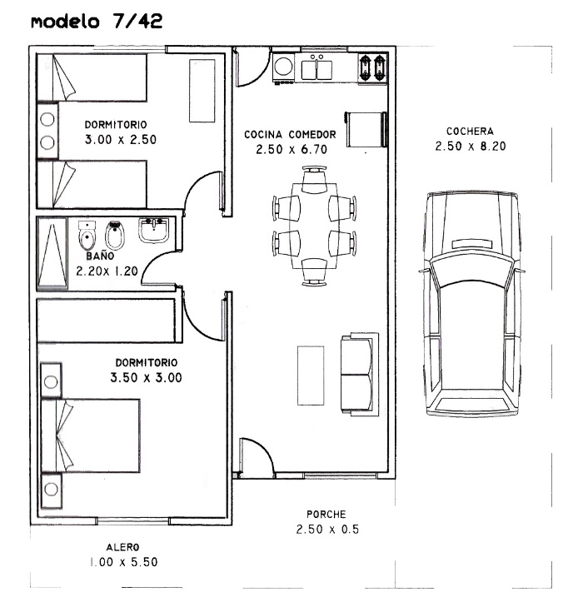
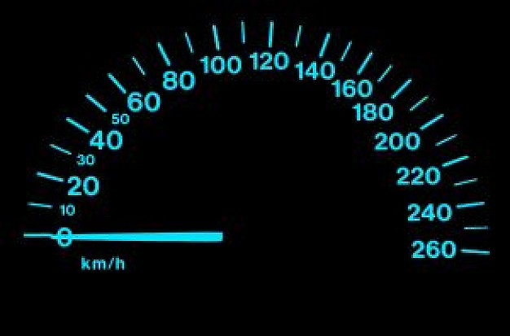
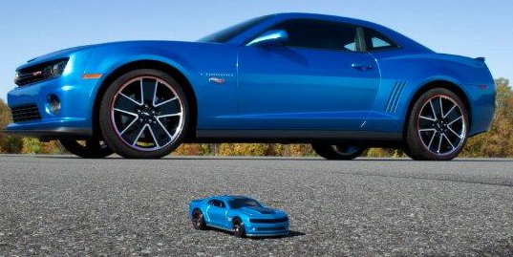
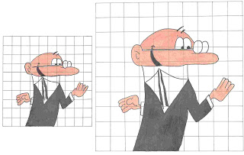
En la vida cotidiana:
Matemática

Slide 5
Ejemplo:
Para encontrar la razón entre niñas y niños de un curso, sabemos los siguientes datos:
Niñas= 15
Niños= 20
La razón de niñas a niños es:
15:20 o
En el caso de la escritura como fracción estas se pueden simplificar
Matemática

Slide 6
Ejemplo:
En el mismo caso la razón de niñas al total de alumnos sería:
Niñas= 15
Niños= 20
15:35 o
¿Cómo sería la razón de hombres al total de alumnos?
Matemática

Slide 7
Valor de una razón
Para determinar el valor de una razón se debe dividir los números de la razón
Ejemplo: Con $2400 podemos comprar 6 lápices
La razón es 2400:6 o
Por lo tanto, el valor de la razón es
2400 : 6 = 400
Matemática

Slide 8
Razones equivalentes
Dos razones son equivalentes cuando sus valores son iguales
Ejemplo: , su valor es 8 : 4 = 2
, su valor es 10 : 5 = 2
Se pueden encontrar razones equivalentes simplificando o amplificando una razón
Matemática

Slide 9
Calcula mentalmente
Una razón equivalente:
Matemática

Slide 10
Matemática

